Slide 1

OBYVATEĽSTVO

Slide 2
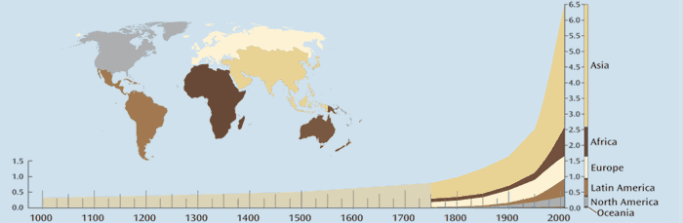
základné fakty
  nerovnomerne rozmiestnenie
  takmer polovica obyvateľov žije na vidieku
    rastúca ale najnižšia miera urbanizácie zo všetkých svetadielov
  prudký rast (prirodzený prírastok – natalita)
  epidémie, choroby, hlad, AIDS
  očakávaná dĺžka života pri narodení často do 60 rokov
  vysoký podiel detskej zložky v populácii
  nerovnomerné rozdelenie bohatstva
  extrémna chudoba
  štáty nie sú vytvorené na národnom princípe

Slide 3
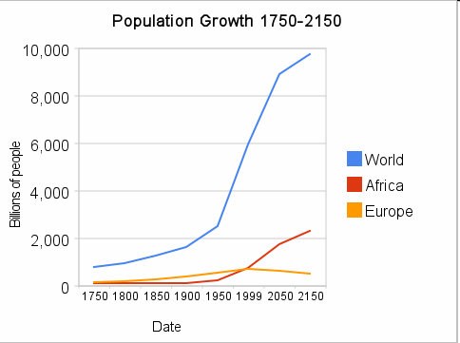
rast populácie sveta, Európy a Afriky v období
1750 - 2150
poukazuje na rastúci podiel Afriky na raste celosvetovej populácie
cca od roku 2023 najväčší podiel na raste má Afrika

Slide 4
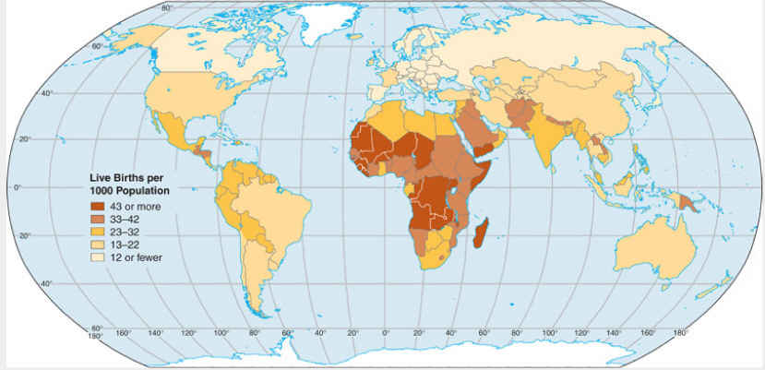
Miera natality
najvyššie miery natality a fertility na svete
týka sa to najmä Subsaharskej Afriky
výrazne nižšie hodnoty v Severnej Afrike
interaktívna mapa
databáza Svetovej banky

Slide 5
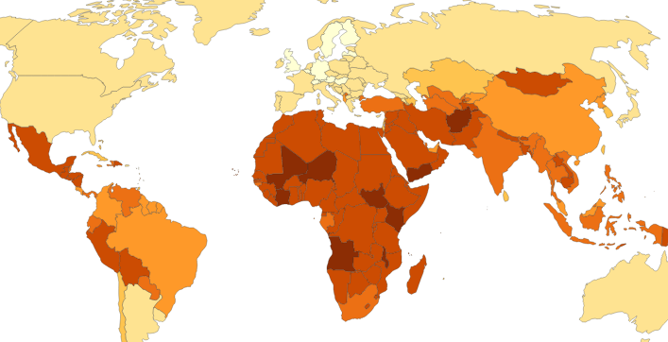
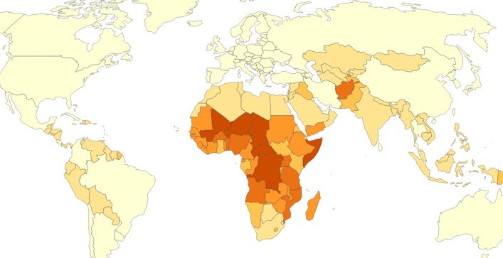
Miera natality
1972
2021
zdroj

Slide 6
Miera natality
1972
pokles miery natality za posledných 50 rokov
Severná (a najjužnejšia časť Subsaharskej) Afrika má hodnoty blízke celosvetovému priemeru
Subsaharská Afrika je makroregión s najvyššou mierou fertility na svete, hoci aj tu je pokles zreteľný
2021
zdroj
+ databáza Svetovej banky

Slide 7
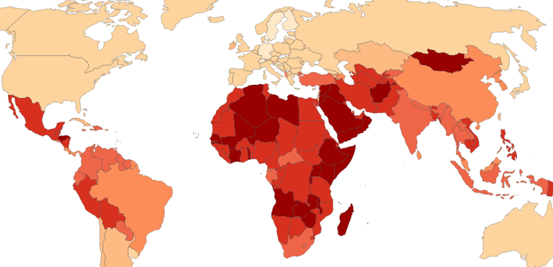
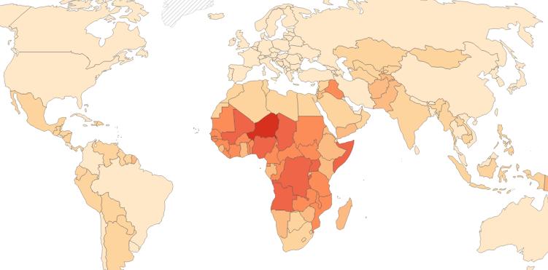
Miera fertility
1972
2022
zdroj

Slide 8
Miera fertility
1972
výrazný pokles miery fertility za posledných 50 rokov
najmä v Severnej Afrike
menej výrazný pokles ako v ostatných regiónoch s pôvodne vysokou mierou fertility
napriek poklesu je Subsaharská Afrika región s najvyššou mierou fertility na svete
  výnimku tvorí najjužnejšia časť Subsaharskej Afriky
2022
zdroj

Slide 9
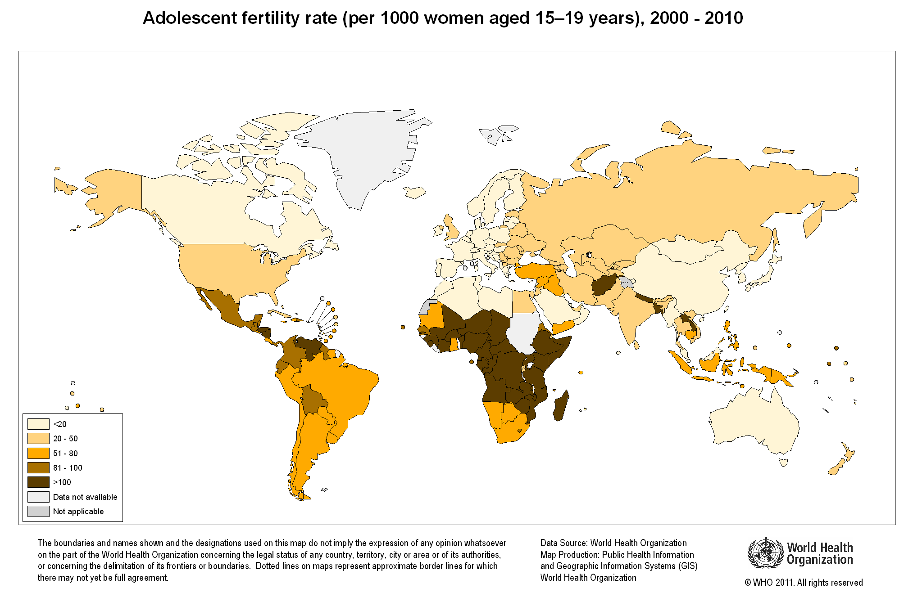
Miera fertility adolescentiek
staršie dáta, avšak veľmi dobre poukazujú na dlhodobo platný veľmi skorý vstup žien do reprodukčného procesu
  aj v tomto prípade dochádza k pozvoľnému poklesu hodnôt
zdroj

Slide 10
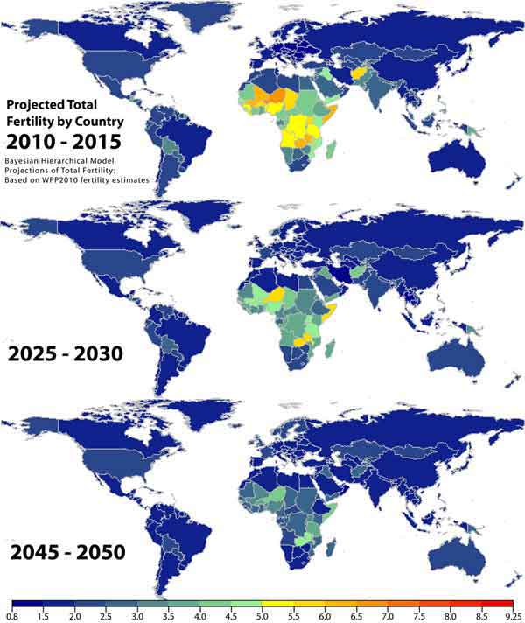
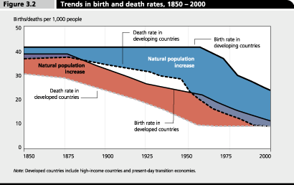
Miera fertility
ukončovanie demografického prechodu, no v najbližších desaťročiach budú na čele rebríčka štátov s najvyššou mierou fertility africké
zdroj
zdroj

Slide 11
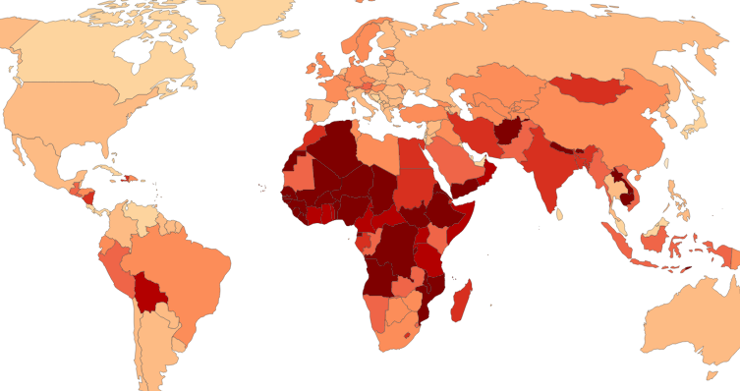
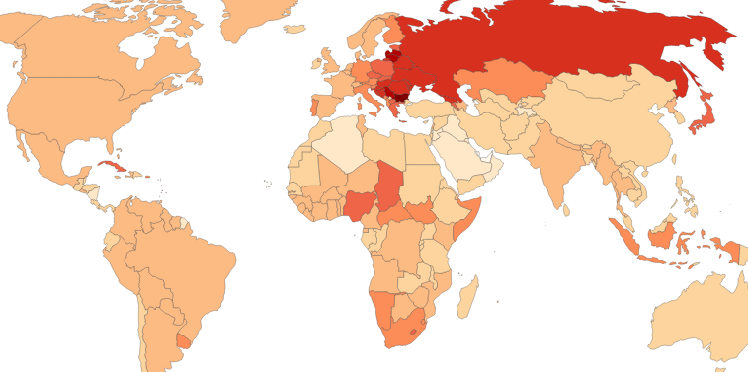
Miera mortality
1972
2021
zdroj

Slide 12
Miera mortality
1972
výrazný pokles
dnes hodnoty nižšie ako vo viacerých iných makroregiónoch sveta (aj bez ohľadu na covid)
  viaceré krajiny patria medzi tie s najnižšími hodnotami na svete
2021
zdroj

Slide 13
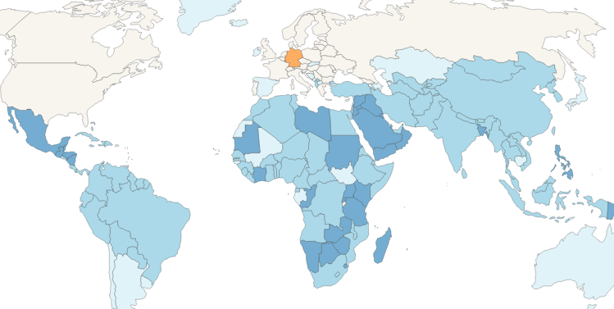
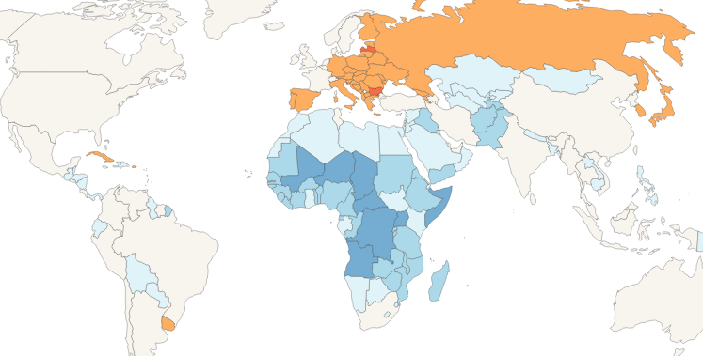
Hrubá miera prirodzeného prírastku
1972
2021
zdroj

Slide 14
Hrubá miera prirodzeného prírastku
1972
najrýchlejšie rastúci svetadiel, najmä zásluhou Subsaharskej Afriky
pokles zreteľný, avšak nie taký výrazný ako pri miere natality a najmä fertility
(vedieť diskutovať o príčinách)
2021
zdroj

Slide 15
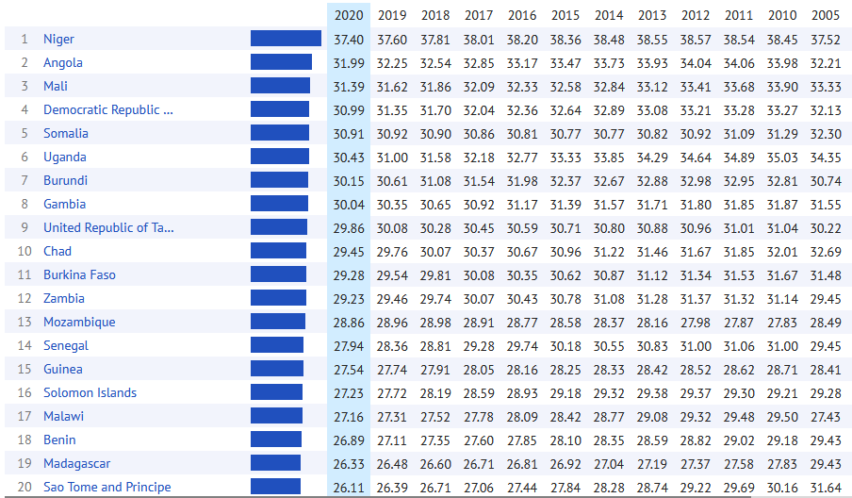
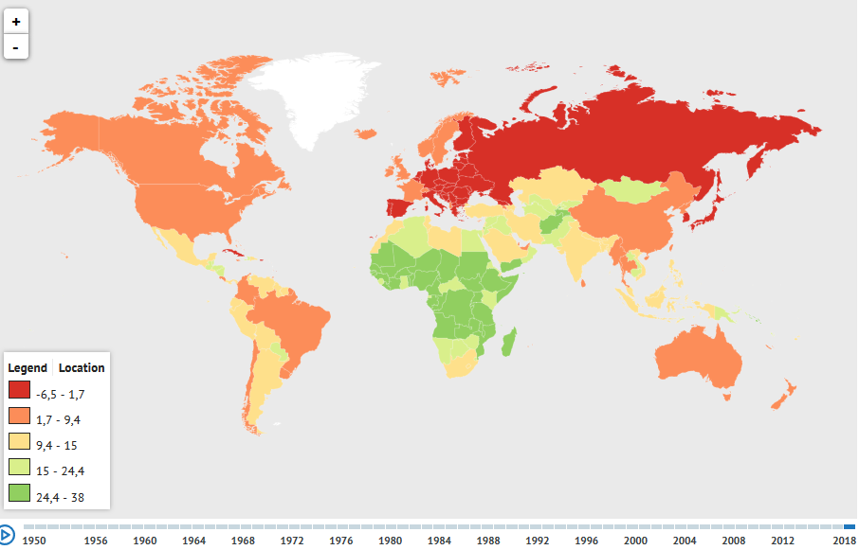
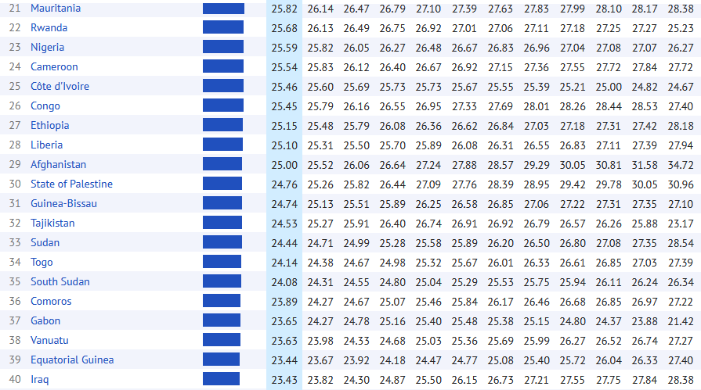
Hrubá miera prirodzeného prírastku
zdroj + interaktívna mapa

Slide 16
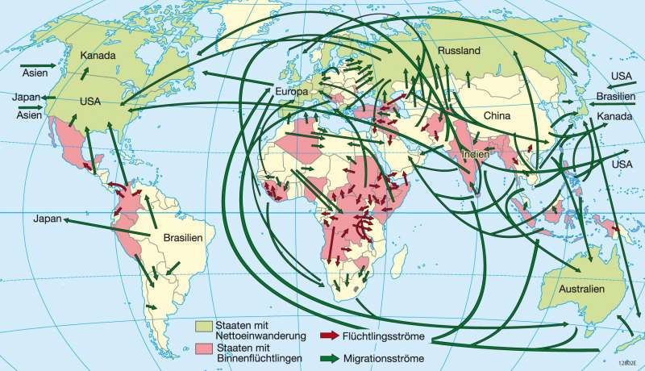
medzinárodná migrácia
úbytok, najmä v Subsaharskej Afrike, avšak počet emigrantov je menší ako z Južnej Ázie či Latinskej Ameriky
väčšina migrantov do Európy však prichádza zo Sev. Afriky
výrazné rozdiely medzi štátmi
databáza
článok k problematike: Flahaux M. L. 2016
world population forecast dáta - porovnanie
štatistiky + infografika nielen k migrácii

Slide 17
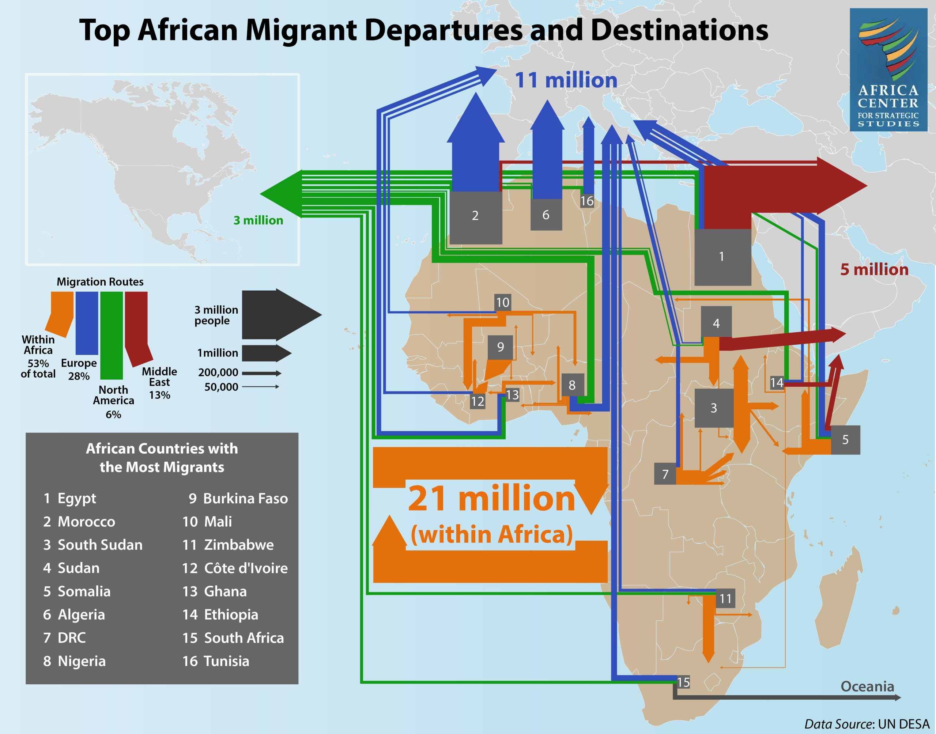
medzinárodná migrácia
international migrant stock 2020
celkový počet žijúcich ľudí v cieľovej krajine, ktorí sa narodili v inej zdrojovej krajine, nejde o bilanciu migrácie za jeden rok
zdroj a ďalšie info

Slide 18
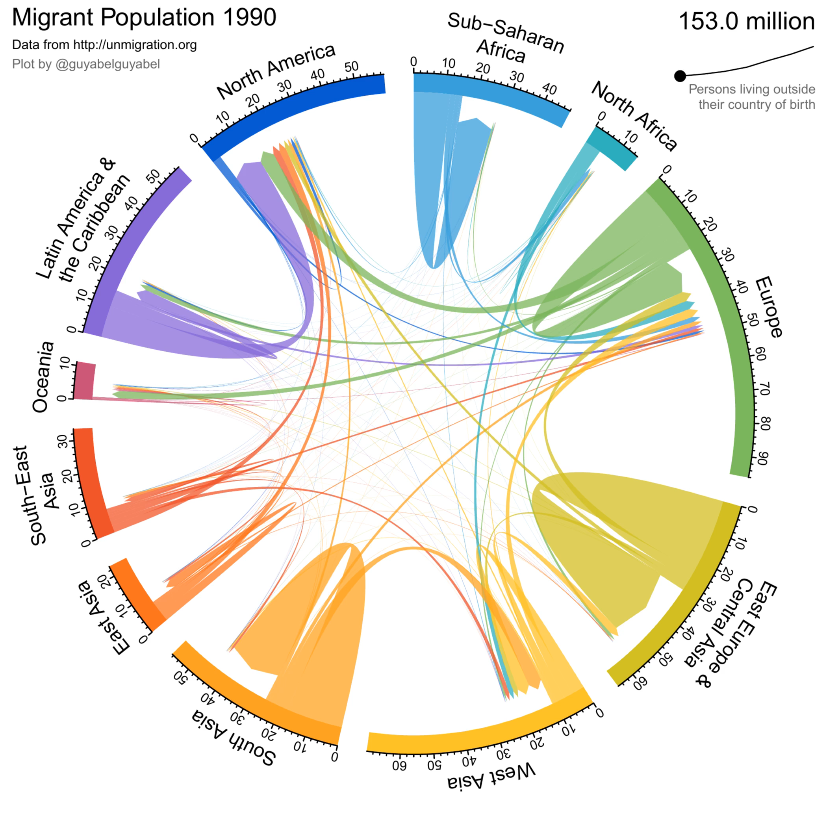
international migration stock

Slide 19
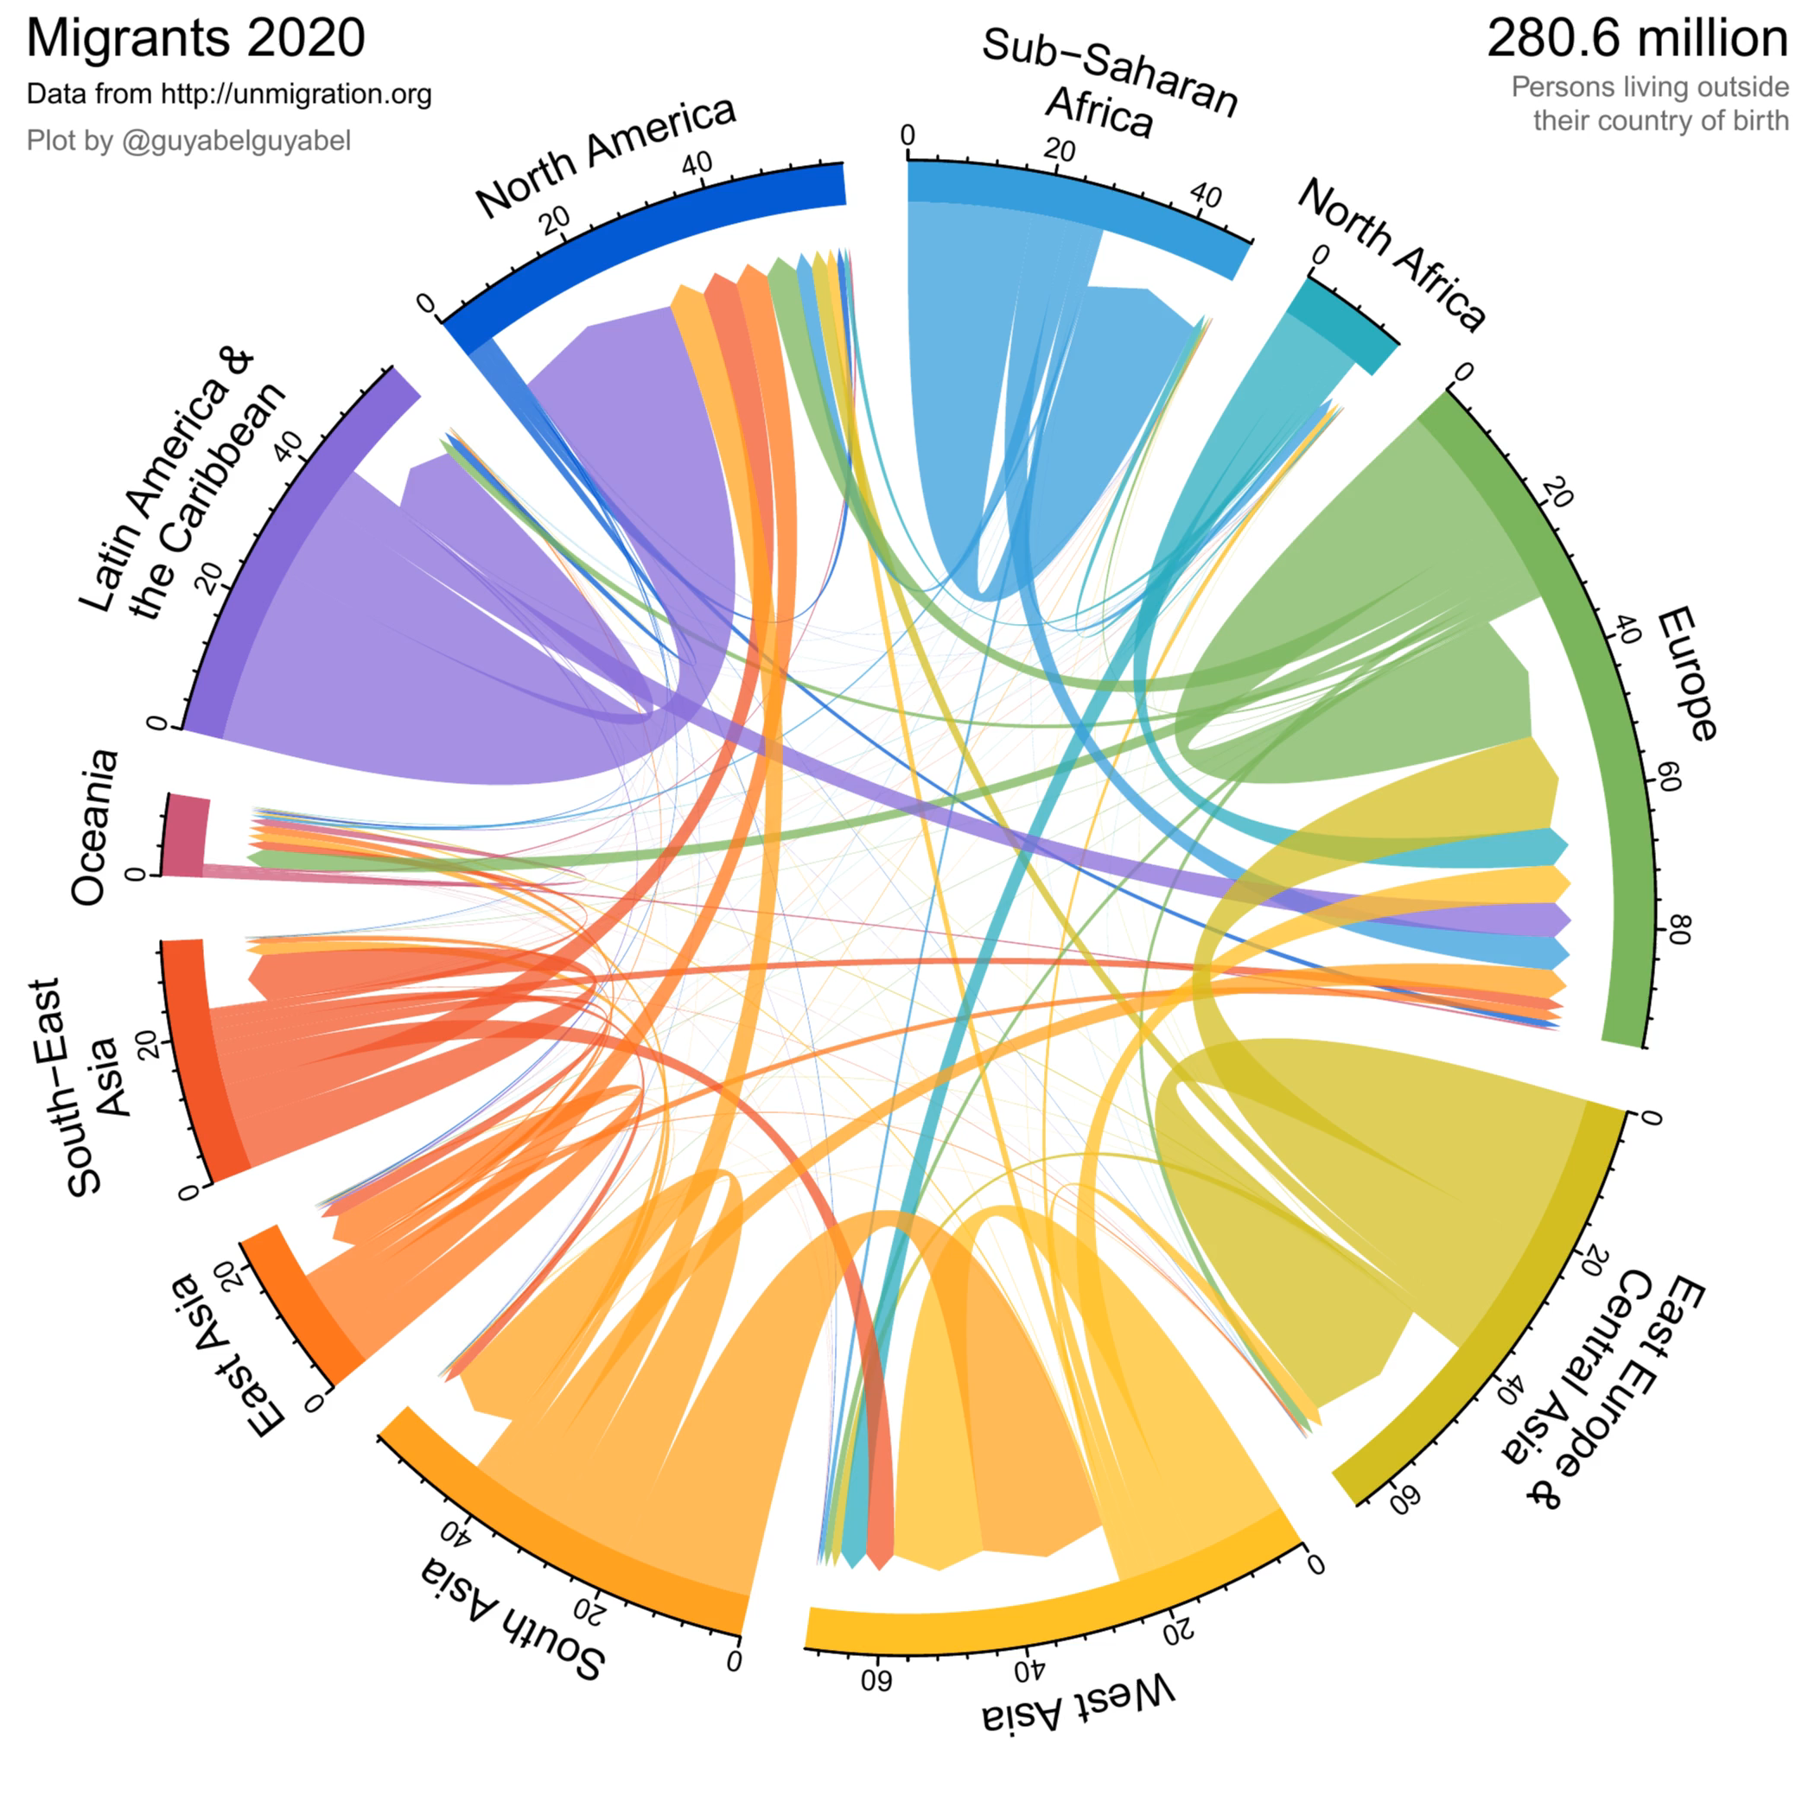
Migranti a utečenci 2020

Slide 20
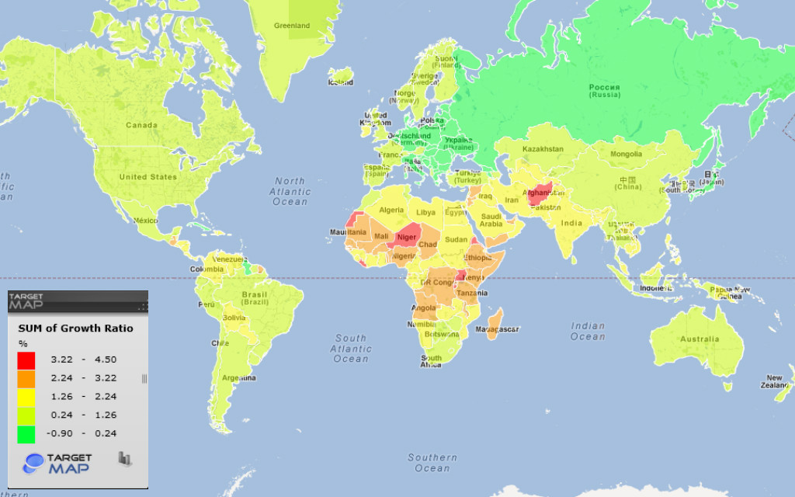
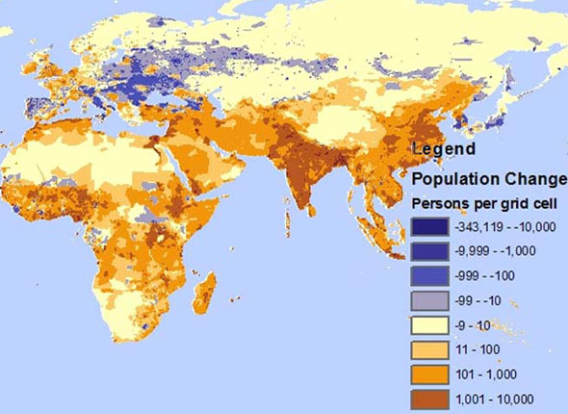
celkový rast obyvateľstva
zdroj
interaktívna mapa + dáta
zdroj
s odstupom najvyššia miera prírastku na svete
  vďaka Subsaharskej Afrike
v súčasnosti už aj absolútny prírastok
rozhodujúcu úlohu v raste obyvateľstva má prirodzená reprodukcia

Slide 21
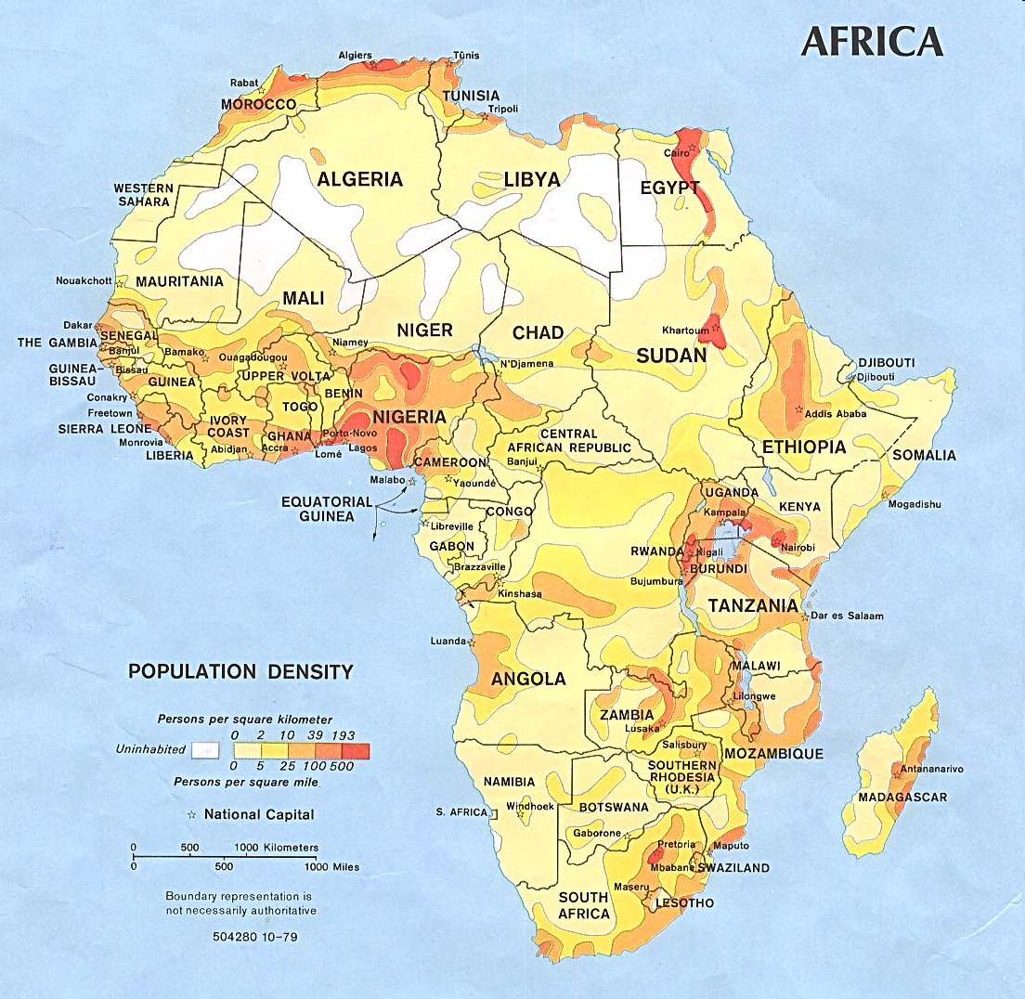
Rozmiestnenie (hustota)
Stredozemné more
Nigéria
údolie Nílu
Veľké jazerá

Slide 22
najľudnatejšie krajiny (CIA World Factbook 2024)
krajina rozloha (km²) obyvateľstvo (mil.)
Nigéria 925 000 240 (6)
Etiópia 1 100 000 120 (12)
D. R. Kongo 2 350 000 115 (14)
Egypt 1 000 000 110 (15)
Tanzánia 900 000 70
JAR 950 000 60
Keňa 580 000 60
Sudán 1 900 000 50
nad 30 mil.: Maroko, Alžírsko, Uganda, Angola, Ghana, Mozambik, Kamerun
nad 20 mil.: Madagaskar, Pobr. Slonoviny, Burkina Faso, Niger, Malawi, Mali, Zambia
nad 10 mil.: Čad, Senegal, Zimbabwe, Benin, Rwanda, Guinea, Burundi, Somálsko, Tunisko, Južný Sudán

Slide 23
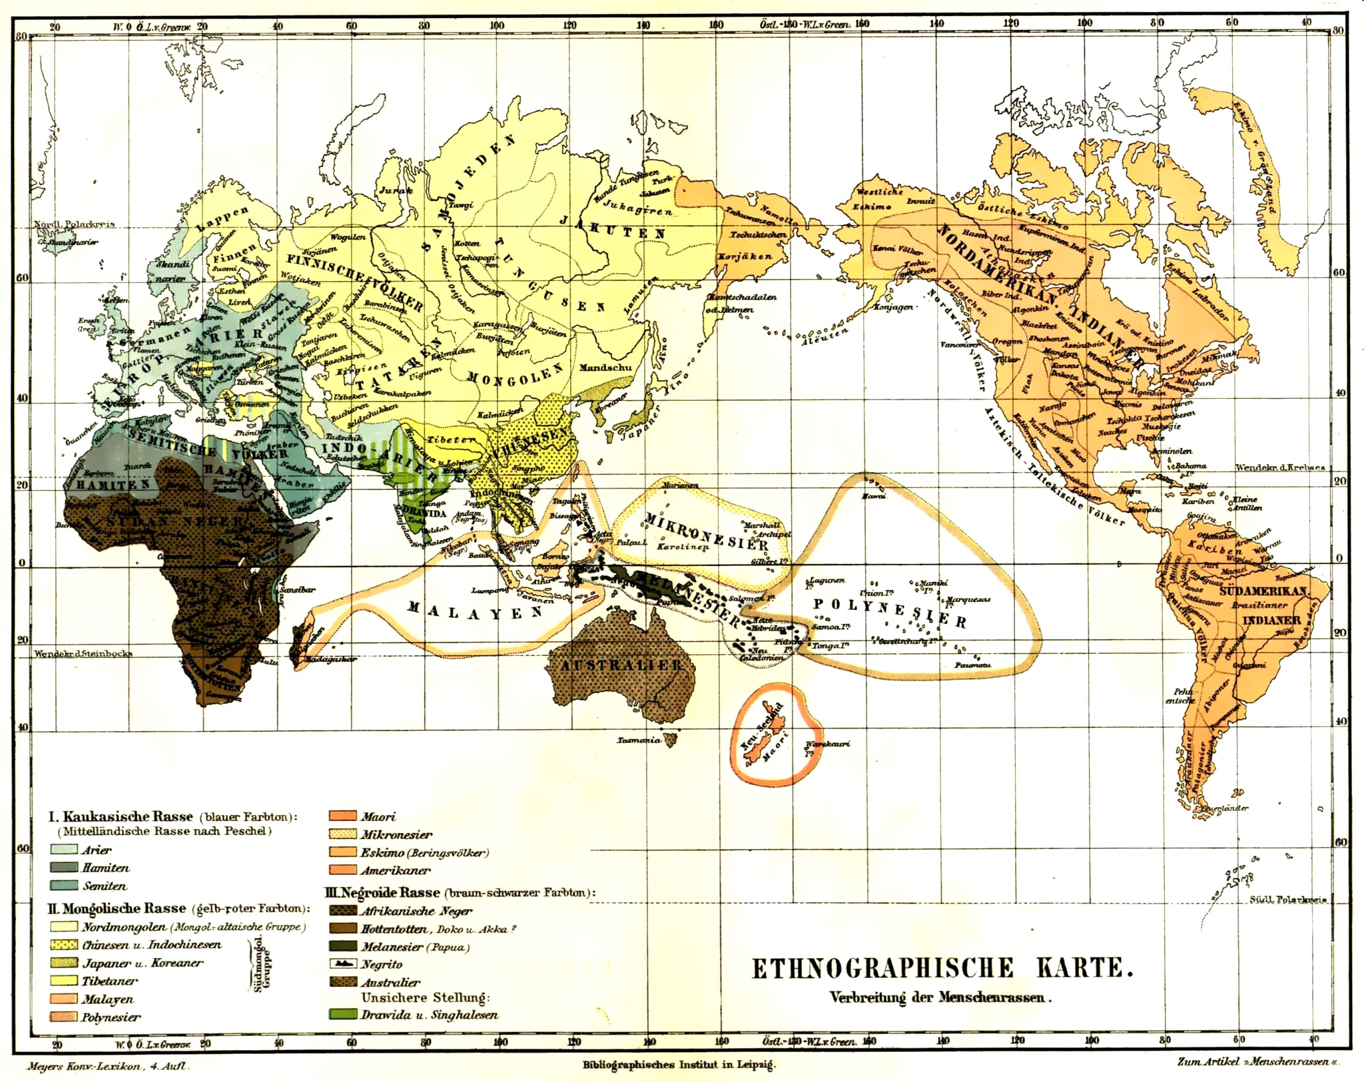
RASY*
Ilustračná mapa cca z roku 1890

Slide 24
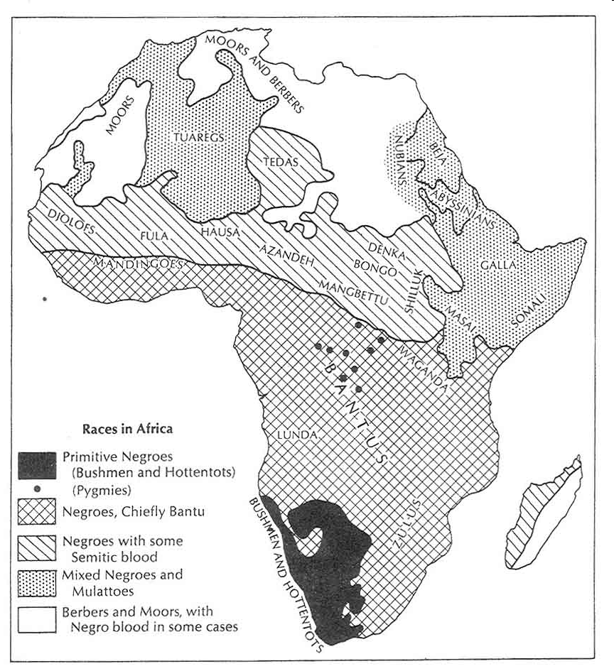
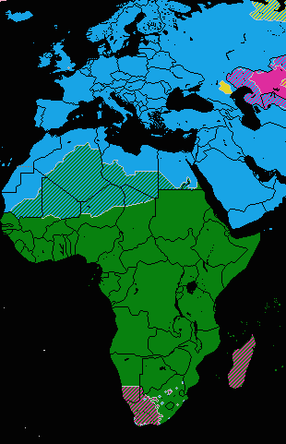
Rasy v rámci Afriky
Sever – europoidná
Subsaharská – ekvatoriálna
- osobitné postavenie Bantuov
- pôvodné ekvatoriálne
etniká zatlačené
upozornenie: o rasovej štruktúre neuvažujeme v intenciách kultúrnej či civilizačnej vyspelosti, ale v súvislosti s historickým vývojom a etnickou štruktúr
zmysle fyziologickej diferenciácie súvisiacej s etnickou štruktúrou obyvateľstva a historickým vývojom
mapa z roku 1915

Slide 25
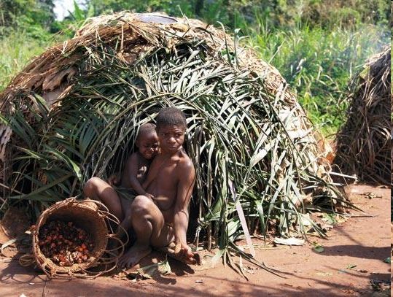
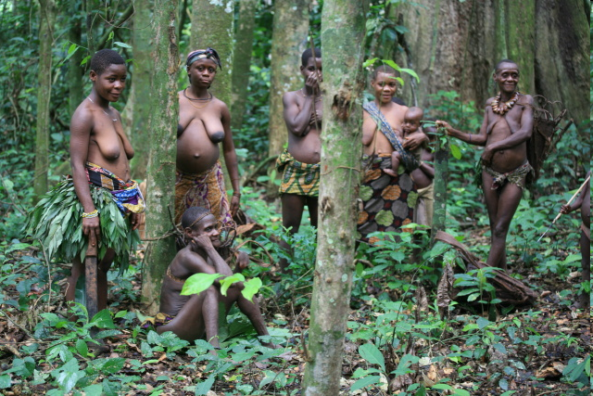
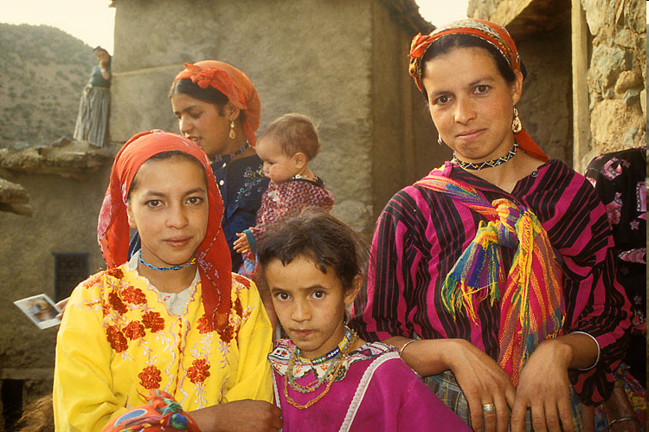
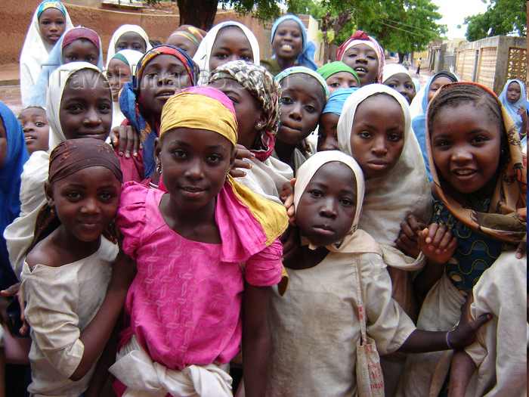
Pygmejovia
Berberi
Hausovia (Nigéria, Niger)

Slide 26
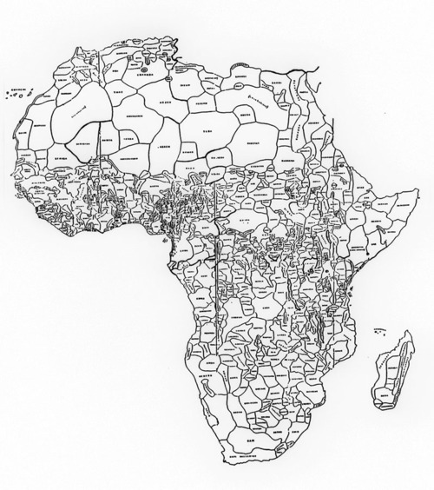
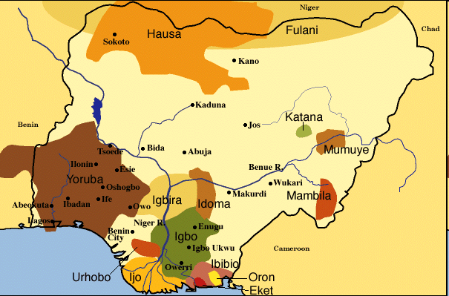

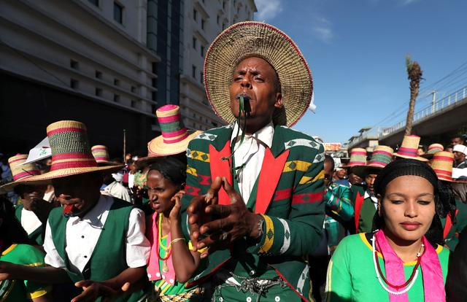
Národy – etnické skupiny
stovky rôznych národov
najväčšie:
  Arabi (200-300 mil.), v tom:
    Egypťania (100 mil.)
    Magrebovia/Maurovia (100 mil.)
    Alžírsko, Maroko, Tunisko, Líbya, Mauritánia
  Berberi (40 – 70 mil.)
  Hausovia (45-75 mil.)
    Nigéria: 60 mil., Niger: 10 mil.
  Yoruba/Jorubovia (45 mil.)
    Nigéria: 40 mil.
  Igbovia (45 mil.)
    Nigéria: 40 mil.
  Oromovia (40 mil.)
    Etiópia: 35 mil.
najmenšie národy len niekoľko tisíc obyvateľov
+ cca 300 mil. Bantuov

Slide 27
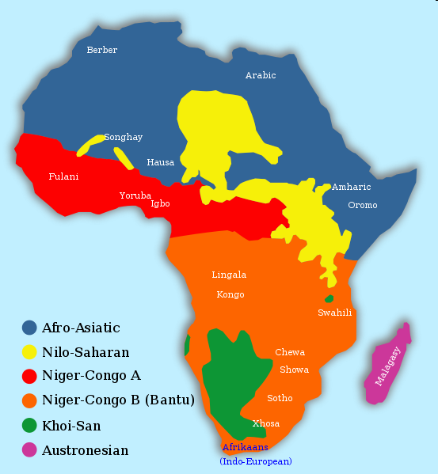
Jazyky
kľúčový komponent pochopenia africkej kultúrnej mozaiky
viac ako 1500 rôznych jazykov
väčšina jazykov Subsaharskej Afriky nie je kodifikovaná/nemá písomnú formu
Severná Afrika:
  afroázijské jazyky (500 mil.)
Prechodné územie:
  nilosaharské jazyky (do 50 mil.)
Subsaharská Afrika:
  nigerokonžské jazyky (700 mil.)
  skupina jazykov Kojsan (do 0,5 mil.)
Madagaskar:
  austronézske jazyky (30 mil.)
JAR: afrikánčina (indoeurópsky jazyk, 20 mil.)

Slide 28
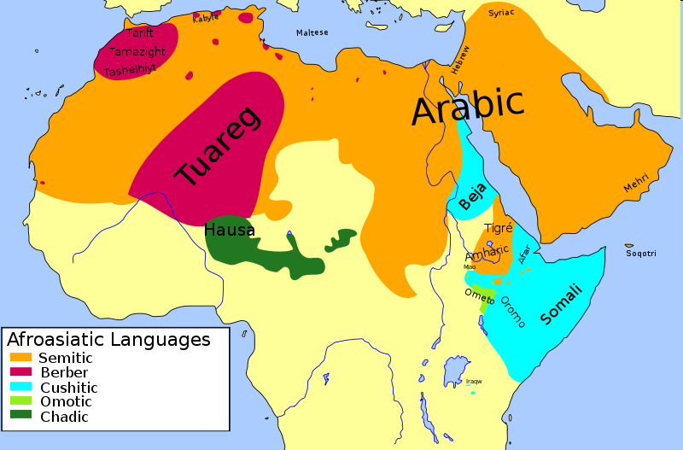
Afroázijská jazyková rodina
do 400 jazykov
5 (6) hlavných vetiev:
  semitské
    niekedy sa osobitne vyčleňuje
    egyptská vetva
    najmä arabčina (200 mil.) a
    amharčina (27 mil.), tigriňa (10 mil.)
  berberské
    najmä oblasť Maghrebu a Sahary
    asi 20 rôznych jazykov, 30 mil. hovoriacich
  kušitské (názov podľa Noemovho vnuka Kúš)
    asi 40 jazykov, 60 mil. hovoriacich (orómčina – 35 mil., somálčina – 20 mil.)
  omotské (západokušitské)
    asi 30 jazykov, 10 mil. hovoriacich
  čadské
    asi 200 jazykov (150 na severe Nigérie), najviac hauština (80, resp. 100. mil.)

Slide 29
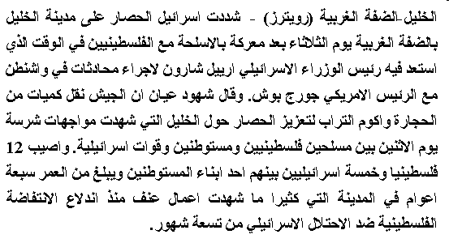
arabčina

Slide 30
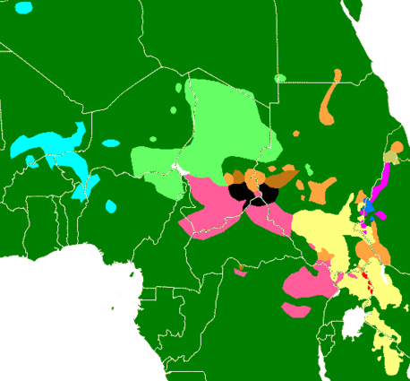
Nilosaharská jazyková rodina
vnútrozemie Afriky
140 jazykov
vnútorne veľmi rôznorodá
  niektorí jazykovedci ju neuznávajú
väčšinou sú to malé jazyky
  mnoho zaniknutých
počtom hovoriacich najrozšírenejšie:
  Luo (4,5 mil.) – Keňa, Tanzánia
  Kanuri (4 – 5 mil.) – Niger, Nigéria, Čad, Kamerun
    niektorí jazykovedci tento jazyk nezaradzujú do žiadnej skupiny

Slide 31
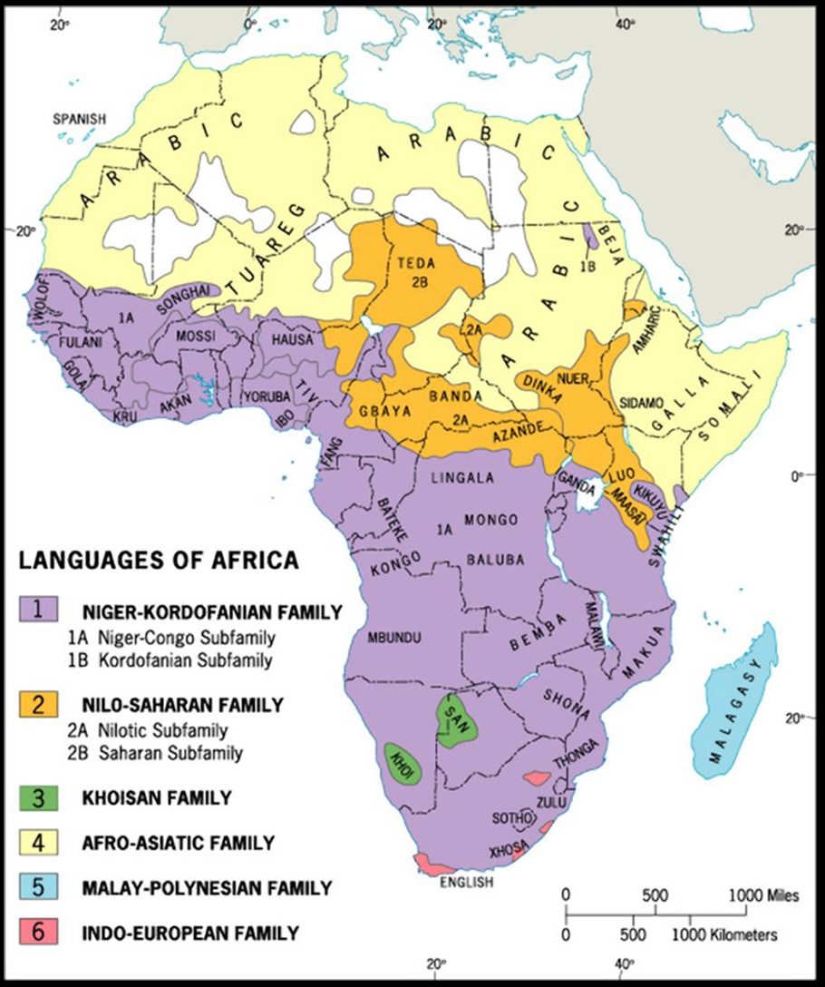
Nigerokonžská alebo Nigerokordofánska jazyková rodina
skupina starých kordofánskych jazykov

Slide 32
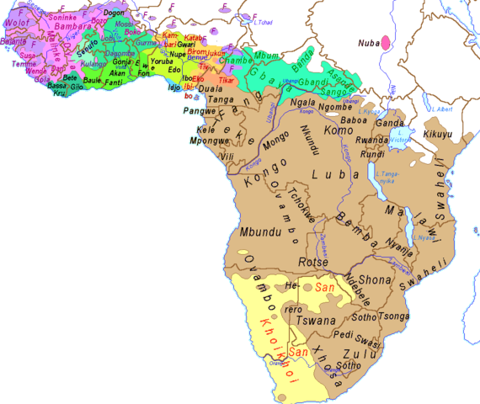
Nigerokonžská jazyková rodina
zahŕňa 1000 – 1500 jazykov
dominujú jej bantuské jazyky
základné delenie:
  atlantské jazyky (fulbčina, wolofčina)
  jazyky volta-kongo (bantu)
  dogonské jazyky
  idžošské jazyky
  kordofánské jazyky
  mandingské jazyky

Slide 33
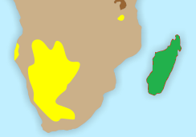
Austronézska jazyková rodina
malajsko-polynézska jazyková vetva
  malgaština
    hovorí sa ňou na Madagaskare a niekoľkých priľahlých ostrovoch
    nie je príbuzná so žiadnym iným jazykom
    je príbuzná s jazykmi ostrova Borneo
    na Madagaskare existuje niekoľko jej variant
Kojsanská jazyková rodina
14 – 16 živých jazykov, 6 známych vymretých
hovoria nimi predovšetkým kmene Krovakov, Hotentótov a Pygmejov
ide o pozostatky obrovskej skupiny, ktorá bola vytlačená bantuskými jazykmi
kmene týchto hovoriace týmito jazykmi boli zatlačení do púštnych území Kalahari a Namib

Slide 34
Afrikánčina zástupca indoeurópskej jazykovej rodiny
západogermánsky jazyk
materinský jazyk pre asi 6,5 milióna ľudí
hovoria ním najmä Búri (potomkovia najmä holandských protestantských prisťahovalcov; z holand. boer – farmár)
  ale aj ďalší (indonézski a malajskí prisťahovalci) v JAR, Namíbii a okolí
vychádza z jazyka holandských kolonizátorov zo 17. stor.
  niektoré pojmy postupne prevzaté z pôvodných afrických jazykov
  neskôr ovplyvnená najmä angličtinou
  do konca 19. stor. bola považovaná za jedno z holandských nárečí
  v r. 1925 bola vyhlásená za druhý (dnes jeden z 11) úradných jazykov v JAR

Slide 35
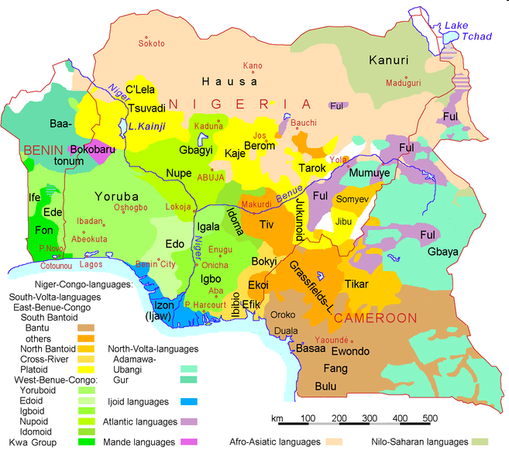
Lingua franca (dorozumievací jazyk)
etniká sa navzájom nedorozumejú
  pr. Nigéria: vyše 250 jazykov, sever a juh úplne iná
  jazyková rodina
pôvodné africké jazyky slúžia ako lingua franca len zriedkavo
často ide o jazyky kolonizátorov

Slide 36
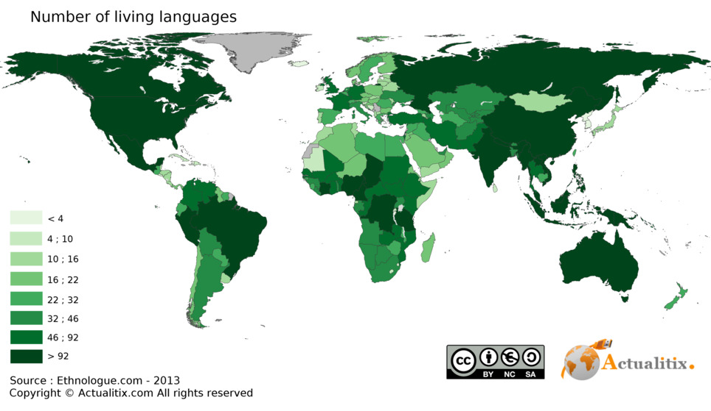
počet živých jazykov v krajinách sveta
zdroj + infografika

Slide 37
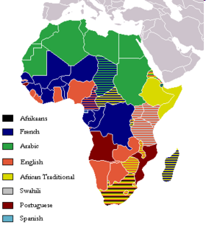
Lingua franca v jednotlivých krajinách
zväčša podľa kolonizátora
osobitné postavenie:
  arabčina
  swahilské jazyky
    bantuská gramatika s bantusko-
    arabsko-anglickou lexikou
  pôvodné africké jazyky

Slide 38
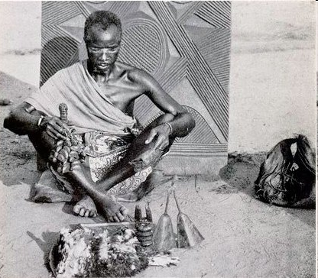
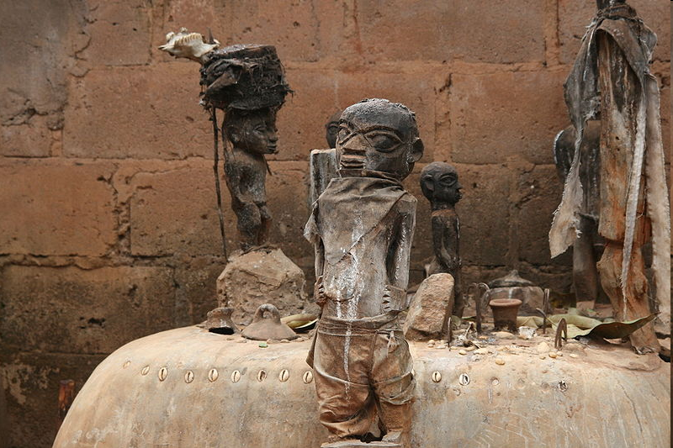
Náboženstvo
religiozita zohráva v spoločnosti oveľa väčšiu úlohu ako v Európe
vlastný náboženský systém (pred príchodom Európanov)
  animistické náboženstvá:
  duchovné sily sa prejavujú všade priamo v prírode
  nešlo teda o vieru v konkrétne božstvá
šaman z kmeňa Igbo, Nigéria
Voodoo oltár, Abomey, Benin

Slide 39
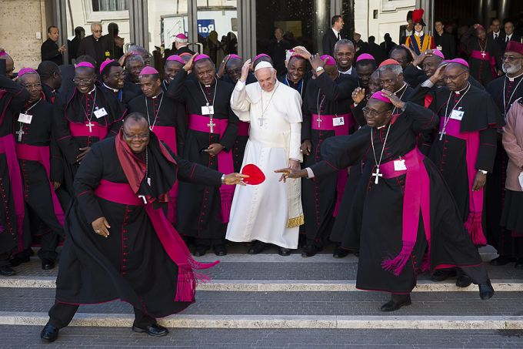
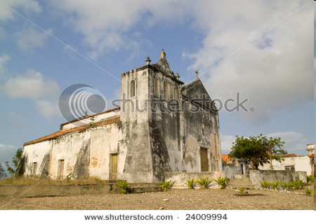
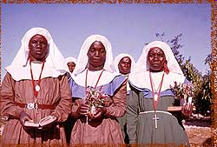
Kresťanstvo
  2. – 4. storočie n. l.
    Etiópia sa stáva baštou kresťanstva
    Rozšírené aj na území dnešného Egypta a Sudánu (Kopti)
    Kresťanstvo prijímajú Nubia a Axum
    ide zväčša o pravoslávne (východné) náboženstvá, hoci časť tvoria uniati (katolíci)
  masívne šírenie kresťanstva – počas kolonizácie
  rímsky katolicizmus
    najmä rovníková Afrika – vplyv Belgicka a Francúzska (južnejšie Port.)
  anglikánstvo (episkopálna cirkev) a protestantizmus
    južná a východná Afrika – bývalé britské kolónie (+DE, NL)
prenikajúce kresťanstvo sa premiešava s pôvodnými tradíciami
  aj samotné kresťanstvo sa prispôsobuje pôvodným kultom

Slide 40
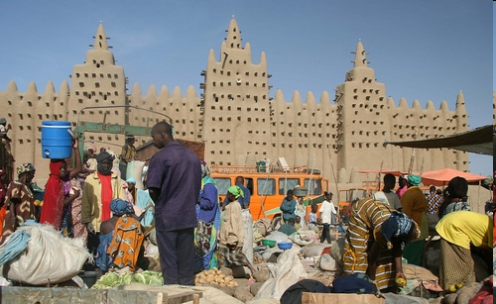

Islam
  dominuje sunnitský islam
  moslimské duchovenstvo tlačí štáty k zmenám zákonov a obyvateľstvo núti konvertovať, niektoré spoločenstvá sa militarizujú
  od Senegalu po Somálsko prakticky všade dominuje islam
  často dochádza k utláčaniu inovercov (koptskí kresťania)

Slide 41




súčasný stav

Slide 42


Slide 43

HIV a AIDS v Afrike
problém hlavne Subsaharskej Afriky
najpálčivejší problém verejného zdravia
žijú tu 2/3 až 3/4 všetkých nakazených (sveta)
ročne na svete podľahne AIDS 600 000 ľudí (Afrika vyše 400 000)
viac nakazených žien ako mužov
1990: najhorší stav okolo rovníka (od Zairu po Keňu)
po 2000: najhoršia situácia na juhu
  Zimbabwe, Botswana, Lesotho a Svazijsko – viac ako 25 % (populácie vo veku 15 -49 r.), JAR – 22 %
  priemerná očakávaná dĺžka života pri narodení (príklad):
    JAR: 1994 – 66 rokov; 2006 – 47 rokov; 2019 – 66 rokov
sociálny problém – 2 mil. sirôt (obaja rodičia podľahli AIDS)

Slide 44

Afrika v smrtiacom kruhu: http://www.24hod.sk/afrika-v-smrtiacom-kruhu-cl3278.html

Slide 45

vývoj podielu nakazených HIV vírusom z celkového počtu obyvateľov

Slide 46


Slide 47

zdroj

Slide 48

ekvidemická mapa sveta podľa počtu obyvateľov s HIV/AIDS

Slide 49


podiel liečených zo všetkých nakazených počet úmrtí týždenne (vybrané krajiny)
2023

Slide 50


Malária
ročne na ňu ochorie 300 – 500 mil. ľudí (svet)
1 – 3 mil. obetí ročne (svet)
viac ako polovica v Subsaharskej Afrike
prenáša komár Anopheles
oblastí s vysokým a nízkym rizikom nákazy priemerný počet nakazených ročne (/1 os.)

Slide 51


spavá choroba africká trypanosomiáza
zapríčiňuje ju parazitický prvok trypanosoma brucei
prenáša mucha ce-ce (tse - tse)
výskyt len v Subsaharskej Afrike
každoročne sa nakazí do 0,5 mil. ľudí, 40 000 podľahne
posledná veľká epidémia v r. 1970

Slide 52

podiel obyvateľstva bez prístupu k nezávadnej pitnej vode
  jeden z najdôležitejších faktorov ovplyvňujúcich verejné zdravie

Slide 53



Očakávaná stredná dĺžka života pri narodení
WHO, 2010
CIA worldfactbook, 2011

Slide 54

zdroj

Slide 55


Slide 56


Slide 57


Slide 58


Slide 59

KONIEC

